Slide 1

Cooperativa de servicios multiples
Nuevo Amanecer,r.l.
Alcance Propuesto
Créditos
Inf.
Gerencial
Caja
Clientes
Contabilidad
Chequera

Slide 2
Cooperativa de servicios multiples
Nuevo Amanecer,r.l.
Beneficios Esperados
Crecimiento:
Permite el rápido crecimiento del software con la implementación de mejoras a la medida.
Escalabilidad:
Permite la fácil integración con plataformas de vanguardia .
Seguridad:
Cumple con los mas altos estandares de seguridad de la información.

Slide 3
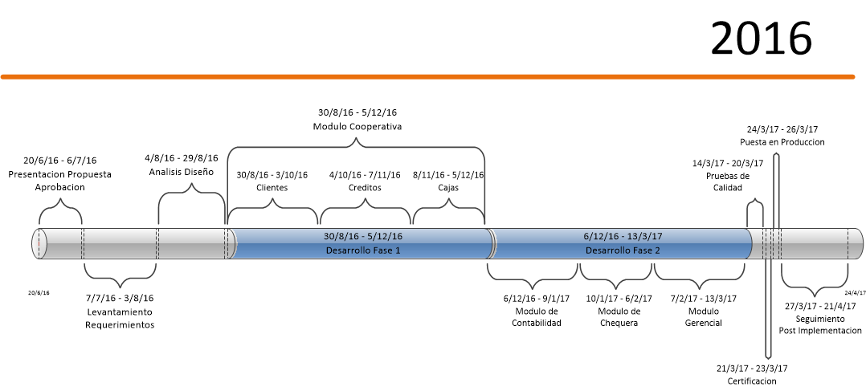
Cooperativa de servicios multiples
Nuevo Amanecer,r.l.
Cronograma Propuesto

Slide 4
Cooperativa de servicios multiples
Nuevo Amanecer,r.l.
Requerimientos Técnicos
SQL Express 2012
Windows Server 2012
Procesador Sual Core
Memoria RAM 16GB
Disco Duro 500GB
Servidor de Aplicación
(Puede Coexistir)
Windows Server 2012
Procesador Sual Core
Memoria RAM 8GB
Disco Duro 500GB
RED de Datos
Red Local 100/1000
Area de Alamacenamiento
Para respaldos
*** Mismo que No1***
*** No.1 ***

Slide 5
Cooperativa de servicios multiples
Nuevo Amanecer,r.l.
Propuesta Económica

Slide 6
La contabilidad es la base sobre la cual se fundamentan las decisiones gerenciales y por tanto, las decisiones financieras. No existe actividad económica ajena al registro y afectación de las técnicas de la ciencia contable. Desde la actividad económica mas pequeña hasta las transacciones económicas de grandes corporaciones, la ciencia contable aporta a un gran cúmulo de conocimientos, los cuales requieren que sean aplicados por profesionales de la contaduría publica altamente capacitados. La contabilidad es un sistema adaptado para clasificar los hechos económicos que ocurren en un negocio. De tal manera que, se convierte en el eje central para llevar a cabo diversos procedimientos que conducirán a la obtención del máximo rendimiento económico que implica el constituir una empresa determinada. De modo que, el presente trabajo contiene una visión introductoria en torno a la reseña histórica de la contabilidad, su definición, objetivos, importancia, procedimientos contables, entre otros aspectos relacionados con el tópico tratado.

